Slide 1
Новогодняя звезда
Декор для дома
Подготовил:
Мышаев Егор
ученик 1 «б» класса гимназии № 50

Slide 2
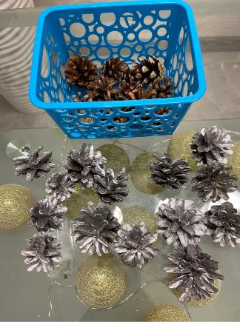
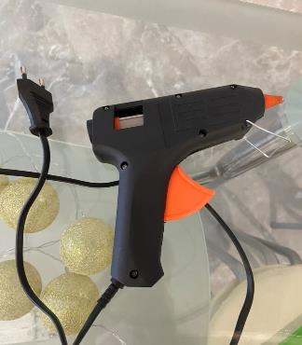
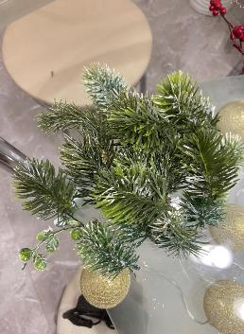
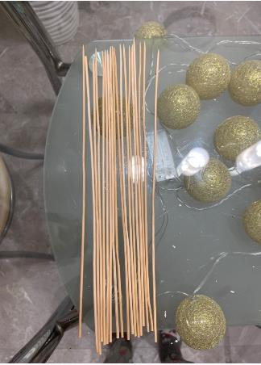
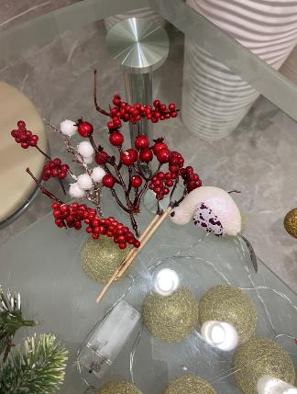
Для работы нам потребуется:
- клей пистолет
- нитки для вязания
- шпажки
- малярный скотч
- искусственные веточки ёлки
новогодние игрушки
(любые украшения которые есть в вашем доме)
-шишки
-новогодняя гирлянда

Slide 3
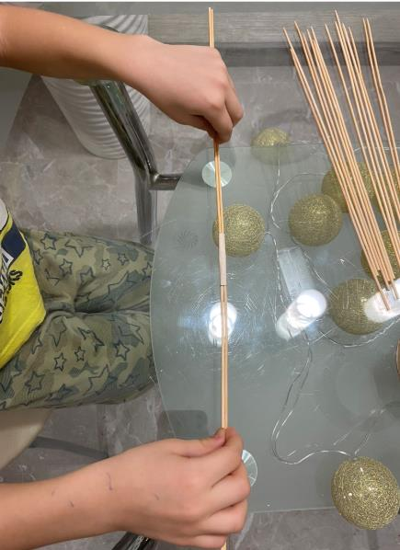
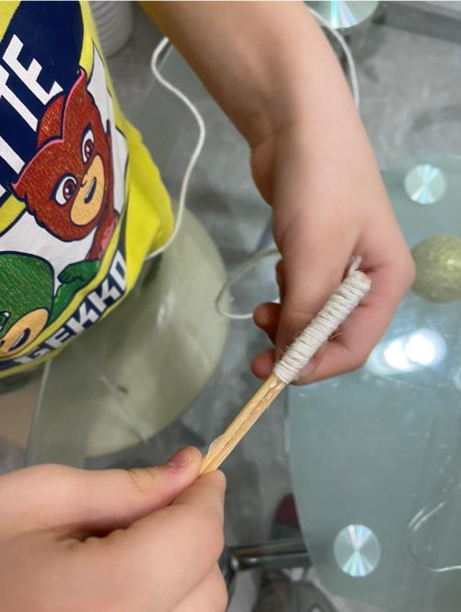
Делаем лучи звезды:
Соединяем шпажки между собой малярным скотчем (длина луча 60 см)
Каждый луч обматываем нитками
Нам нужно пять одинаковых лучей

Slide 4
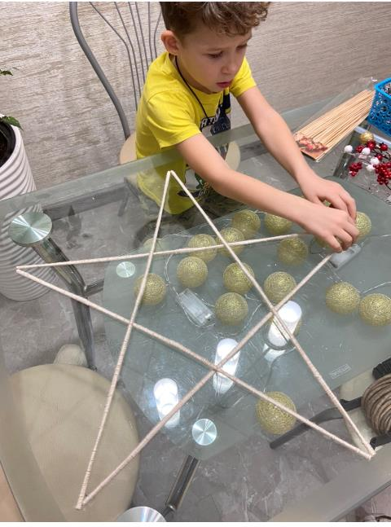
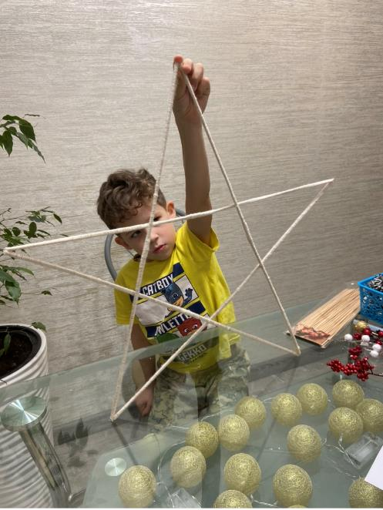
Собираем лучи звезды
и склеиваем их

Slide 5
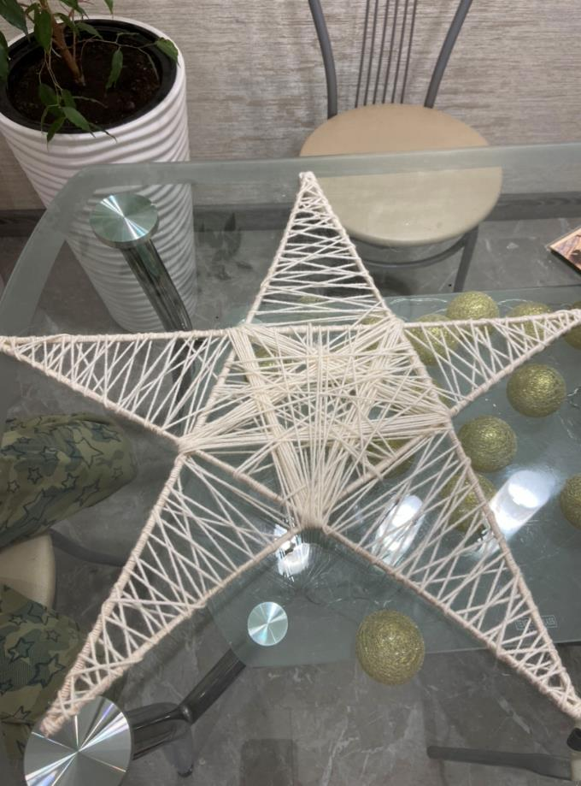
Звезду обматываем нитками и приклеиваем

Slide 6
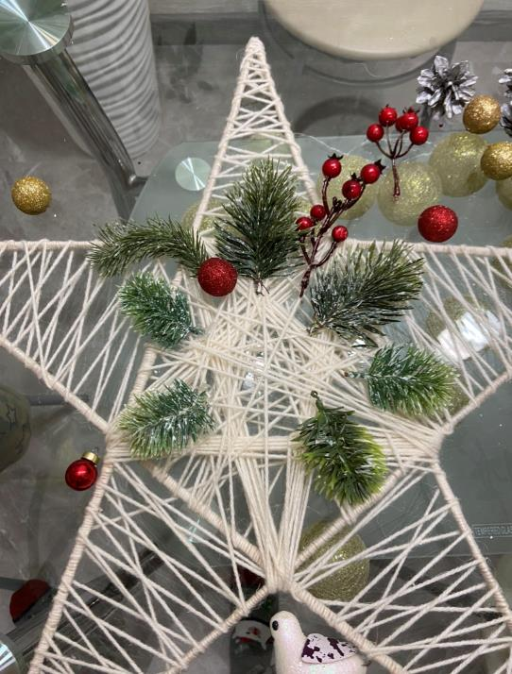
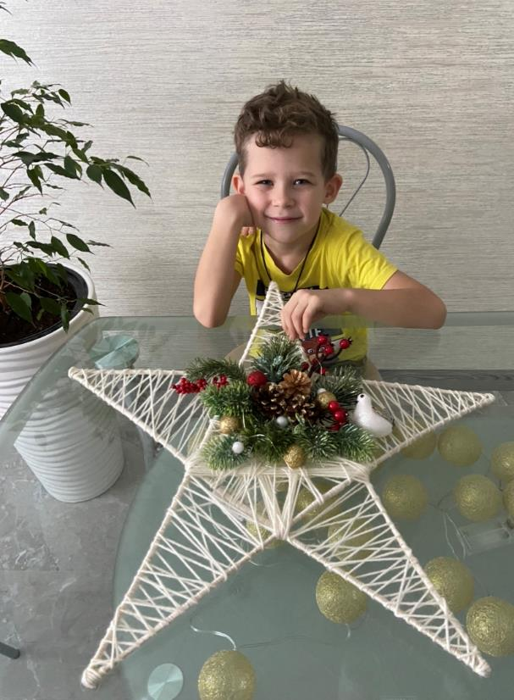
Украшаем звезду

Slide 7
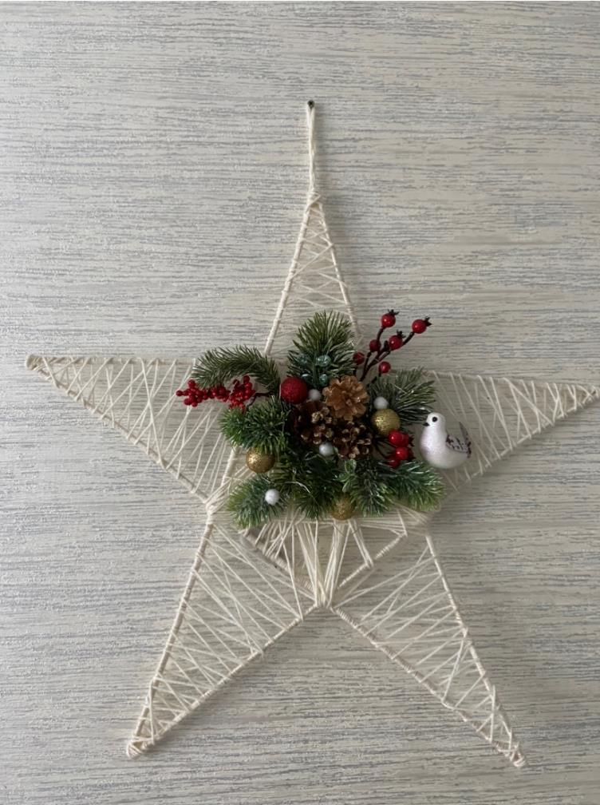
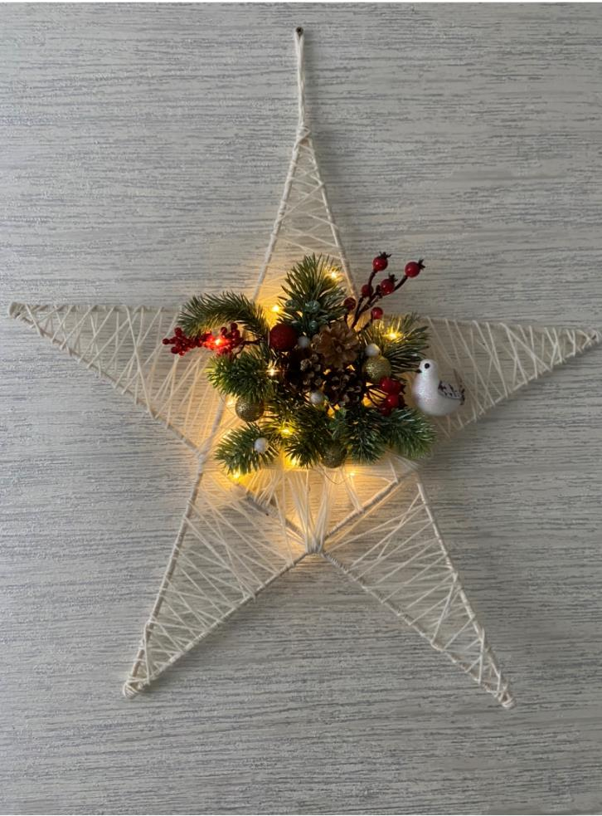

Slide 8
С НОВЫМ ГОДОМ !

